Slide 1

BÀI 11: CÁI TRỐNG TRƯỜNG EM

Slide 2
Khởi động

Slide 3

Notes:
Bài giảng thiết kế bởi: Hương Thảo - tranthao121006@gmail.com

Slide 4

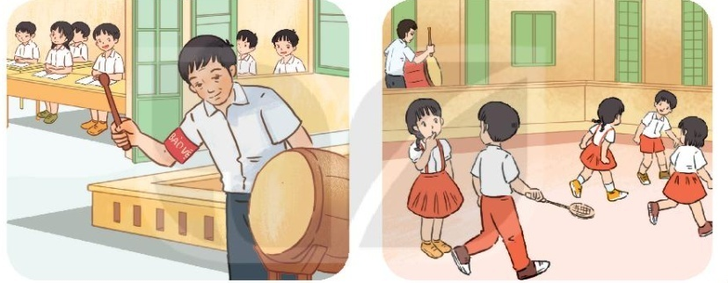
Bài 11: Cái trống trường em
Notes:
Bài giảng thiết kế bởi: Hương Thảo - tranthao121006@gmail.com

Slide 5


  Tiết 3

Slide 6


Viết
Chữ hoa Đ

Slide 7
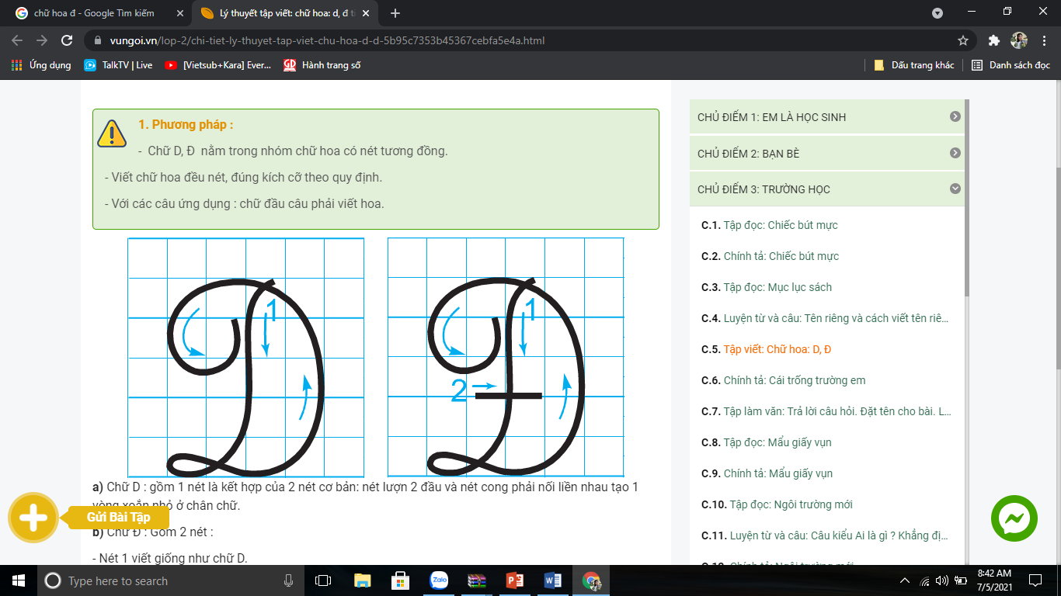
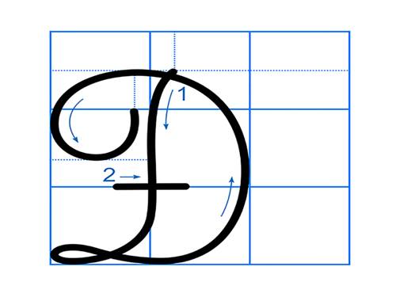
Chữ hoa Đ cỡ nhỡ cao mấy li?
Chữ hoa Đ cao 5 li
Chữ hoa Đ rộng mấy li?
Chữ hoa Đ rộng 4 li
Chữ hoa Đ gồm mấy nét?
Chữ hoa Đ gồm 2 nét.

Slide 8
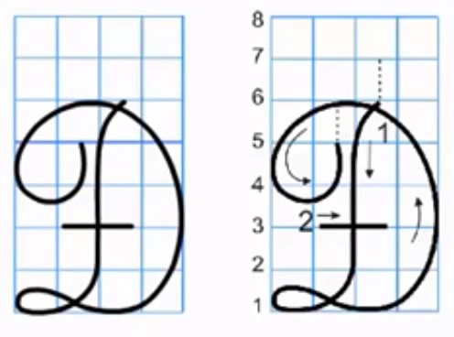

Slide 9
Viết bảng con.

Slide 10
Chữ hoa Đ cỡ nhỏ cao mấy li?
Chữ hoa Đ cao 2,5 li
Chữ hoa Đ rộng mấy li?
Chữ hoa Đ rộng 2 li
Chữ hoa Đ gồm mấy nét?
Chữ hoa Đ gồm 2 nét.

Slide 11
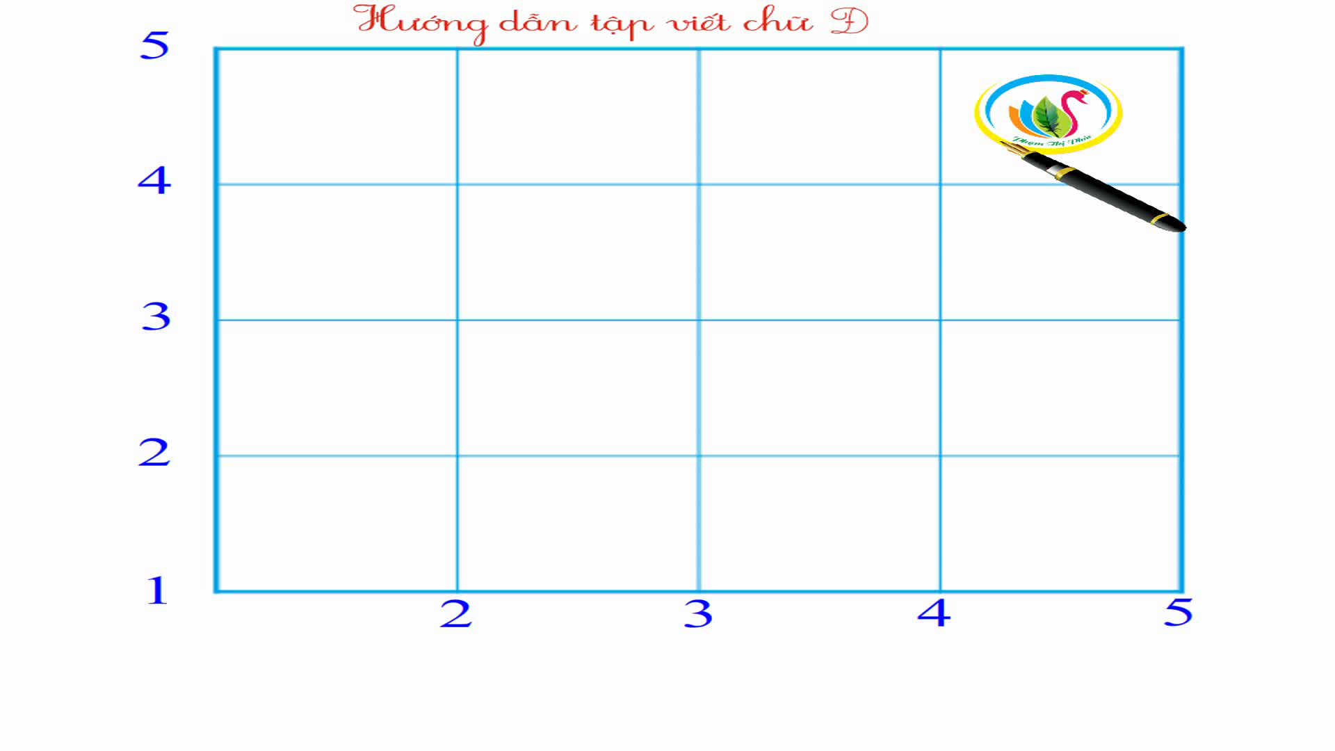

Slide 12


Slide 13

Viết từ ứng dụng
Đi mŎ ngày đàng, hǌ mŎ sàng khôn .

Slide 14

Thực hành luyện viết.

Slide 15



CỦNG CỐ BÀI HỌC
Notes:
Bài giảng thiết kế bởi: Hương Thảo - tranthao121006@gmail.com

